Slide 1


Formulario Contenedor (Menú MDI)
Investigación aplicada al Sistema de Ventas en Java Swing
Autor: Josue Zetino
Curso: Programación 2
Fecha: 07 Agosto 2026 ____________________
Institución: Universidad Mariano Gálvez

Slide 2

¿Qué es un formulario contenedor (MDI)?
MDI (Multiple Document Interface) es una arquitectura de interfaz de usuario donde una ventana principal (el contenedor) aloja dentro de sí varias ventanas hijas, en lugar de abrirlas como ventanas independientes del sistema operativo.
Las ventanas hijas se mueven, minimizan, maximizan y cierran estrictamente dentro de los límites del contenedor principal.
Una sola barra de menú controla todas las ventanas abiertas, optimizando el espacio.
Ejemplos clásicos: Microsoft Excel antiguo, IDEs como NetBeans o Eclipse.
En Java Swing, esta arquitectura se construye acoplando tres componentes principales: un JFrame (padre), un JDesktopPane (escritorio virtual) y múltiples JInternalFrame (ventanas hijas).
Investigación: Formulario contenedor (Menú MDI)

Slide 3

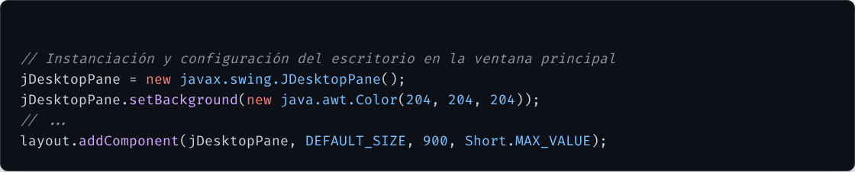
¿Qué es un JDesktopPane?
Es un contenedor especializado que funciona como el "escritorio" virtual donde viven las ventanas internas. Gestiona la superposición (capas) de las ventanas y delega comportamientos complejos (como maximizar o minimizar) al DesktopManager.
Nota técnica: Para consultar todas las ventanas abiertas en el escritorio, se utiliza el método jDesktopPane.getAllFrames().
Investigación: Formulario contenedor (Menú MDI)

Slide 4






¿Qué es un JInternalFrame?
Es el equivalente interno de un JFrame. Posee una barra de título, bordes y botones de control de ventana, pero NO es una ventana nativa del sistema operativo; su existencia está limitada al interior del JDesktopPane.
Propiedades de configuración típicas:
Permite cerrar la ventana
Permite minimizarla a un icono
Permite maximizar al tamaño del pane
Permite al usuario redimensionar
En el Sistema de Ventas: Todos los formularios independientes (FrmFactura, FrmProductos, FrmClientes, etc.) pasaron de heredar de JFrame a JInternalFrame. Como ya no pueden ejecutarse por sí solos, se eliminaron sus métodos main().
Investigación: Formulario contenedor (Menú MDI)

Slide 5

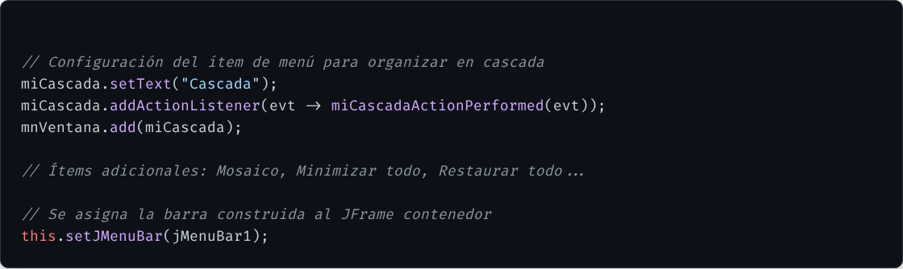
¿Cómo funciona un JMenuBar en MDI?
La barra de menús se asigna al contenedor principal mediante setJMenuBar(). Centraliza el control de toda la aplicación. En el proyecto, se agregó un menú específico "Ventana" para gestionar la disposición visual de los formularios hijos.
Investigación: Formulario contenedor (Menú MDI)

Slide 6

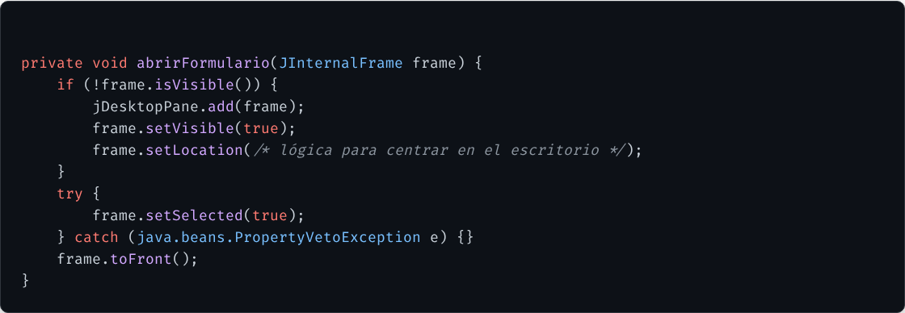
Abrir formularios hijos desde el menú
Se aplica un patrón estandarizado: el evento del menú valida si el JInternalFrame ya está visible. Si no, lo agrega al JDesktopPane, lo hace visible y lo centra. Finalmente, se selecciona y se trae al frente.
Investigación: Formulario contenedor (Menú MDI)

Slide 7


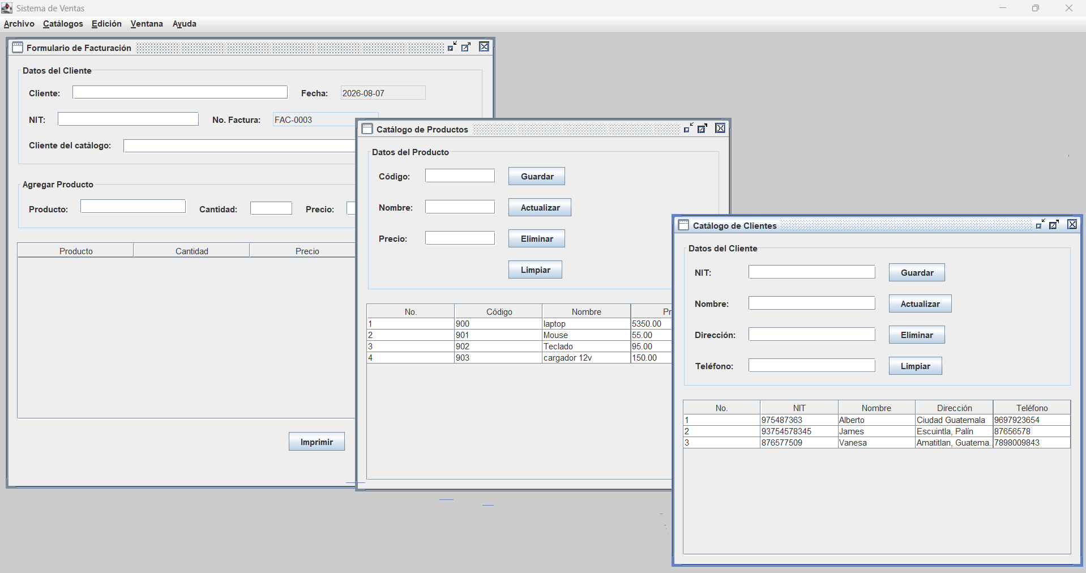
App MDI - Ventanas en Cascada
Investigación: Formulario contenedor (Menú MDI)

Slide 8
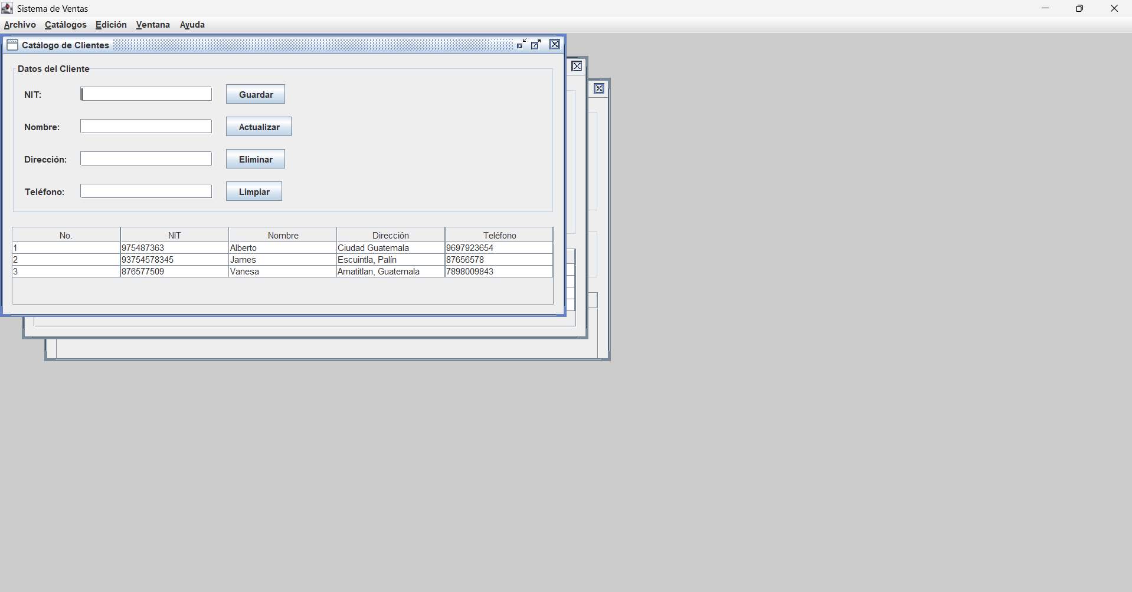
Formulario: Catálogo de Clientes
Investigación: Formulario contenedor (Menú MDI)

Slide 9
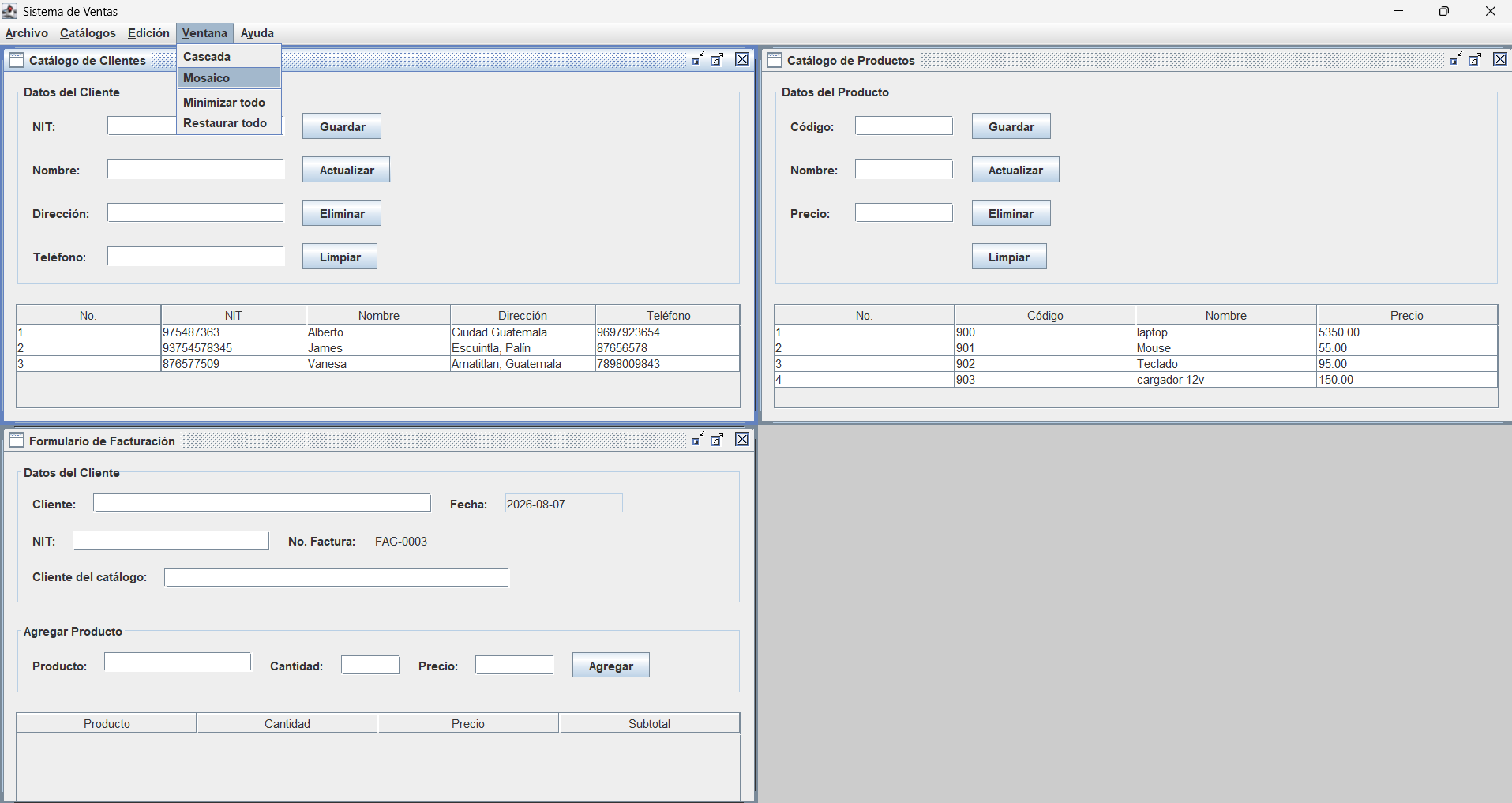
Menú Ventana Desplegado
Investigación: Formulario contenedor (Menú MDI)

Slide 10
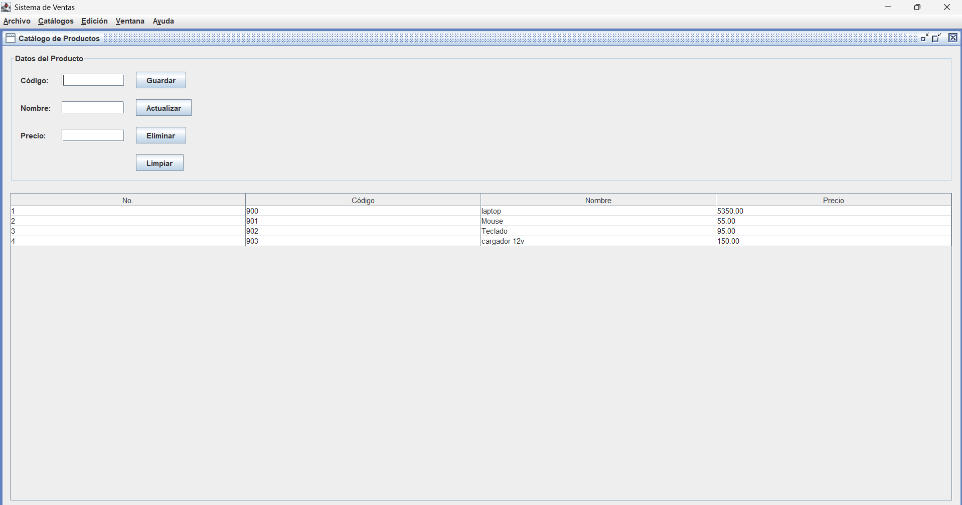
Ventana Interna Maximizada
Investigación: Formulario contenedor (Menú MDI)

Slide 11
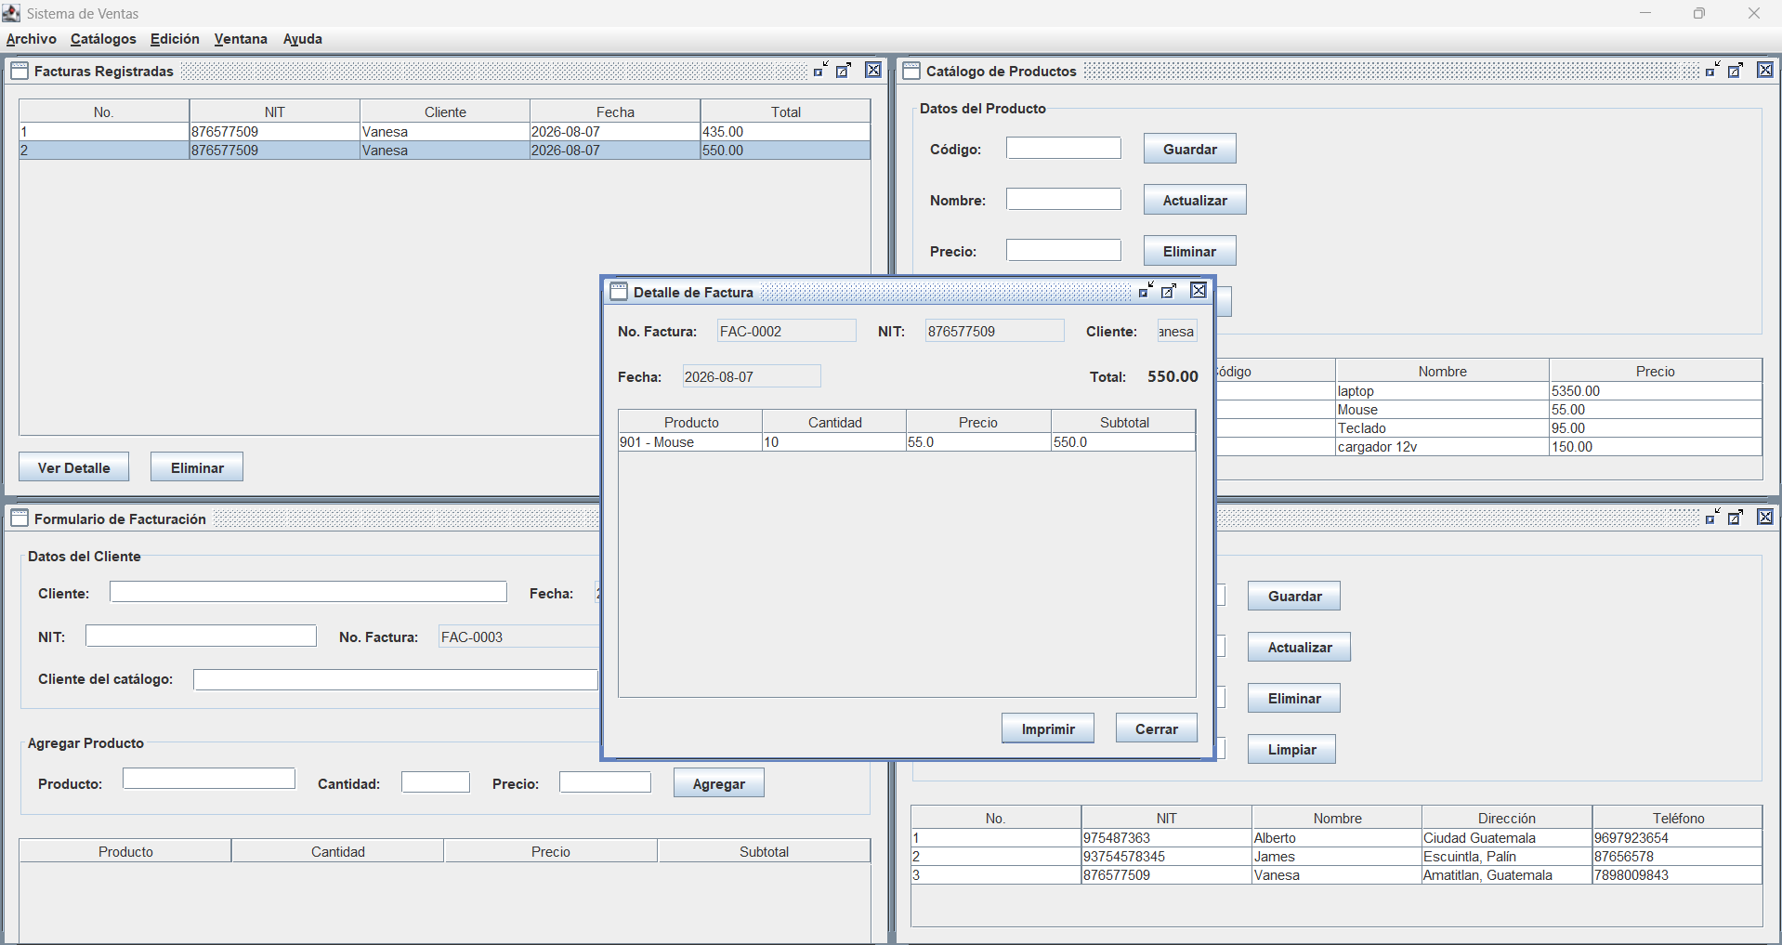
Múltiples Ventanas Abiertas
Investigación: Formulario contenedor (Menú MDI)

Slide 12

Ventajas de la arquitectura MDI
Un solo menú central: Simplifica la interfaz al utilizar una única barra de menús que aplica funciones y comandos a todas las ventanas hijas.
Orden visual: Todo el flujo de trabajo ocurre dentro de los límites de una sola ventana, evitando saturar la barra de tareas de Windows/OS.
Gestión integrada de ventanas: Facilita la implementación de acciones masivas como organizar en cascada, mosaico o minimizar/restaurar todo simultáneamente.
Rendimiento (Ventanas ligeras): Los componentes JInternalFrame consumen menos recursos, ya que no requieren crear instancias de ventanas nativas a nivel del sistema operativo.
Contexto compartido: El usuario puede concentrarse en la tarea principal intercambiando formularios (ej. Clientes y Facturas) sin perder el contexto ni cambiar de ventana del sistema.
Investigación: Formulario contenedor (Menú MDI)

Slide 13

Dificultades encontradas
Centrado manual de ventanas: A diferencia de los JFrames que usan setLocationRelativeTo(null), el centrado de un JInternalFrame debe calcularse matemáticamente según el tamaño del JDesktopPane.
Pérdida de independencia: Los formularios hijos dejaron de poder ejecutarse o probarse de manera aislada (al eliminar sus métodos main()), requiriendo siempre del contenedor para visualizarlos.
Gestión de diálogos (JDialog): El diálogo de vista previa de impresión recibía rígidamente un JFrame. Hubo que refactorizarlo para aceptar un Component genérico y localizar la ventana principal con SwingUtilities.getWindowAncestor().
Comunicación entre internos: Para que la "Lista de facturas" pudiera abrir el "Detalle de factura", se requirió inyectar o pasar la referencia del escritorio compartido.
Investigación: Formulario contenedor (Menú MDI)

Slide 14

Bibliografía
Oracle. How to Use Internal Frames (Java Swing Tutorial) https://docs.oracle.com/javase/tutorial/uiswing/components/internalframe.html
Oracle. How to Use Desktop Panes https://docs.oracle.com/javase/tutorial/uiswing/components/desktoppane.html
Oracle. How to Use Menus https://docs.oracle.com/javase/tutorial/uiswing/components/menu.html
API Java SE: Documentación oficial de JDesktopPane y JInternalFrame https://docs.oracle.com/en/java/javase/25/docs/api/java.desktop/javax/swing/
Investigación: Formulario contenedor (Menú MDI)

